Slide 1
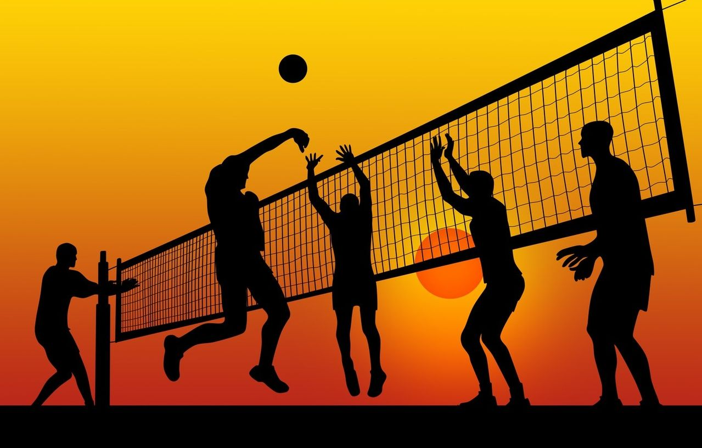
История русского волейбола
Подготовила ученица 11а класса Ковалёва Алиса

Slide 2
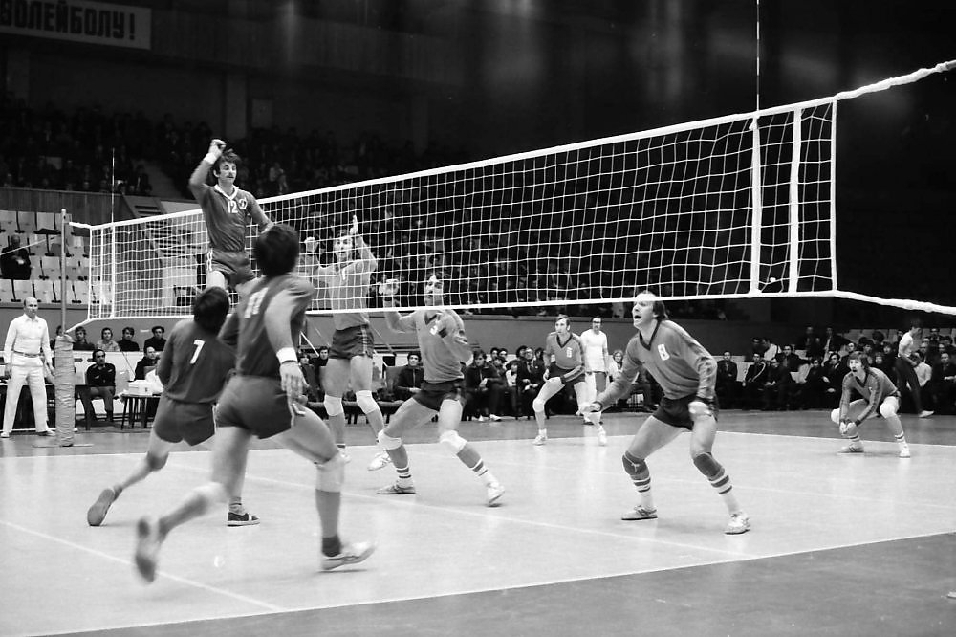
СССР
Официальной датой рождения волейбола в советской стране принято считать 28 июля 1923 года, когда в Москве состоялся матч между командами Высших художественно-технических мастерских (ВХУТЕМАС) и Государственного техникума кинематографии. У истоков развития волейбола в СССР стояли представители творческой интеллигенции - художники и артисты.
Гастроли Московских театров способствовали распространению волейбола в союзных республиках, куда его привозили участники труппы. Довольно быстро эта игра стала любимым развлечением широкого круга людей, а затем превратилась в популярнейший вид спорта.

Slide 3
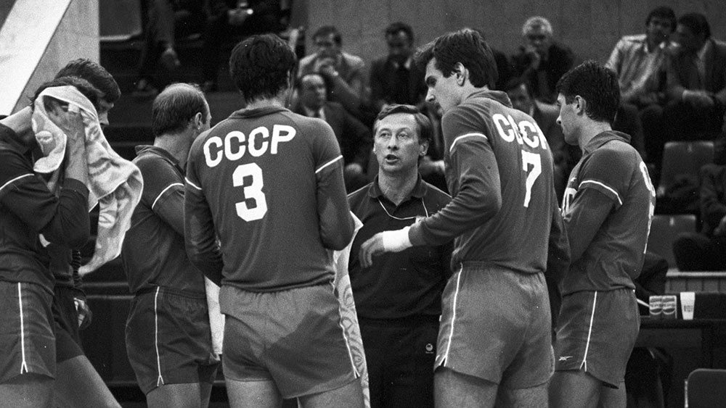
СССР
В 1925 г. были приняты первые в нашей стране правила игры. В этом же году состоялись первые официальные соревнования по волейболу.
С 1927 г. проводится ежегодное первенство Москвы.
В 1932 году была создана Всесоюзная секция волейбола.
Уже к 1933 году волейбол присутствовал во всех Всесоюзных спартакиад.
К 1935 году относятся первые международные матчи советских волейболистов со спортсменами из Афганистана

Slide 4
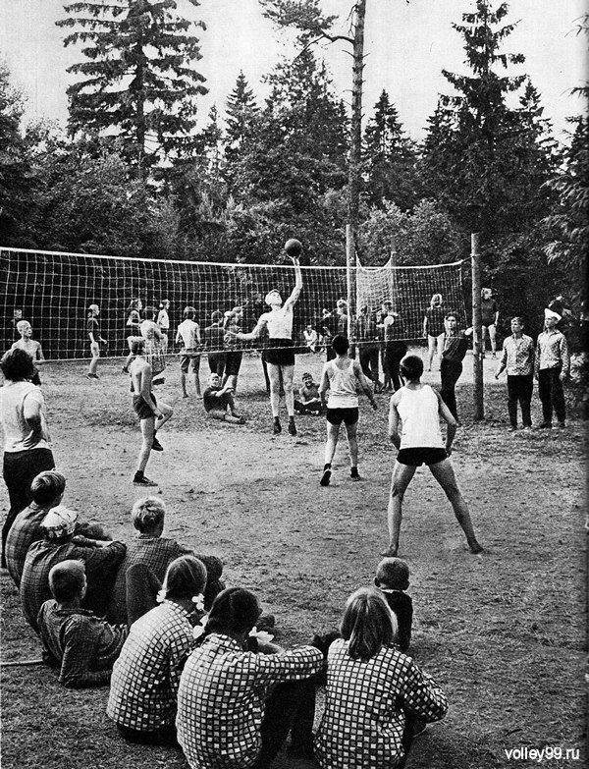
СССР
С 1947 года начинается новый этап в истории волейбола в России - волейбольная команда из СССР принимала участие на первом Всемирном фестивале демократической молодёжи в Праге. Выйдя на мировую арену, советские спортсмены быстро занимают лидирующие позиции. Этому в огромной степени способствовала популярность игры в стране. Огромным подспорьем развития волейбола в нашей стране стала государственная финансовая и организационная поддержка многих видов спорта.
1949 год ознаменован победами мужской сборной СССР на чемпионате мира и женской на чемпионате Европы.

Slide 5
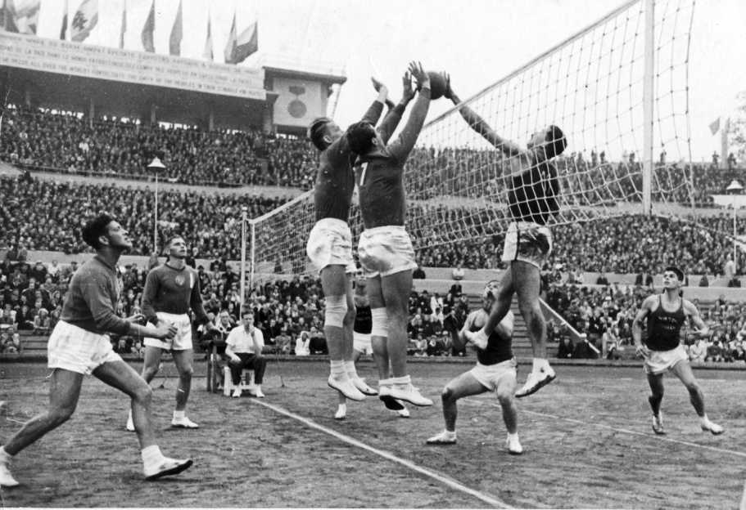
ссср
Чемпионат мира 1952 года, проходивший на стадионе «Динамо», стал первым крупнейшим международным спортивным соревнованием, организованным Советским Союзом.
В 1964 году была написана новая страница истории волейбола в России - впервые за всю историю мужская сборная СССР стала лидером олимпийского турника, проходящего в Токио. Она также побеждала на Олимпиадах в Мехико (1968) и Москве (1980). Женская сборная СССР четырежды (1968, 1972, 1980 и 1988) завоевывала титул олимпийских чемпионов.

Slide 6
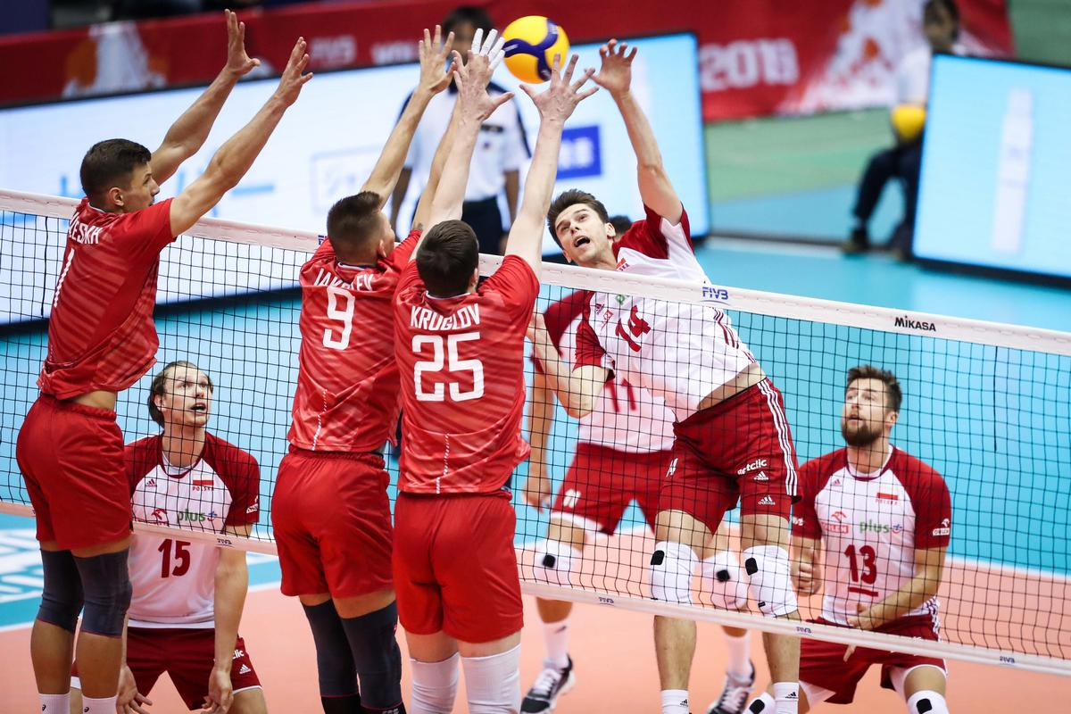
РФ
После распада СССР в 1992 году была организована Всероссийская федерация волейбола. В результате её продуктивной деятельности мужская сборная была победителями Кубка мира в 1999 году, чемпионами Мировой Лиги 2002 года. Женская сборная была четырехкратным победителем на чемпионатах Европы, призером на Чемпионате мира в 2006 году, победителем на Всемирном Кубке чемпионов в 1997 год, трехкратными лидерами Гран-при.

Slide 7
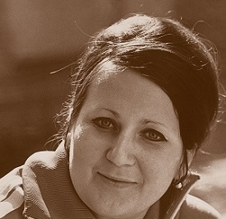
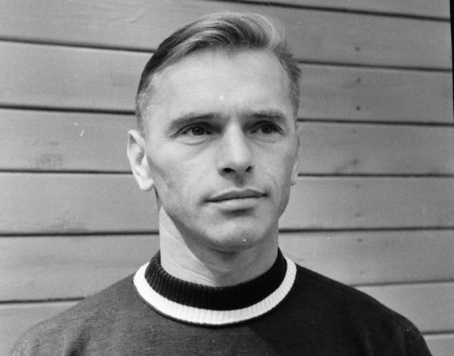
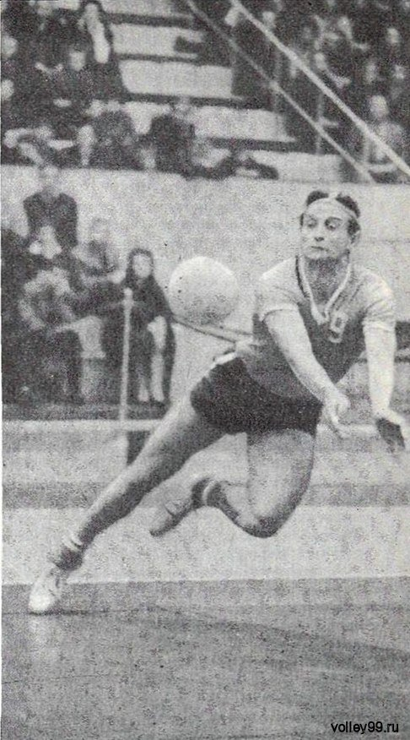
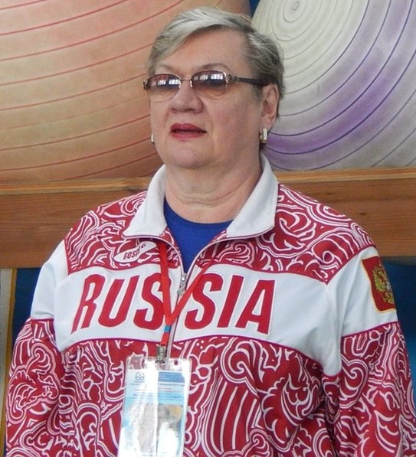
Советские волейболисты — 6-кратные чемпионы мира, 12-кратные Европы, 4-кратные победители Кубка мира. Женская команда СССР 5 раз побеждала на чемпионатах мира, 13 — Европы, 1 — на Кубке мира. В волейбольный Зал славы приняты игроки Инна Рыскаль, Юрий Чесноков, Константин Рева, Нина Смолеева и Иван Бугаенков, тренеры Вячеслав Платонов, Гиви Ахвледиани и Николай Карполь, а также Владимир Саввин как один из лучших волейбольных функционеров.

